Slide 1

Российский университет дружбы народов
Факультет физико-математических и естественных наук
Отчёт по лабораторной работе №2
1032203967
Быстров Глеб
Москва 2023

Slide 2
Цель работы (задание)
Знакомство с инструментом для измерения пропускной способности сети в режиме реального времени — iPerf3,
Получение навыков проведения интерактивного эксперимента по измерению пропускной способности моделируемой сети в среде Mininet.
2

Slide 3
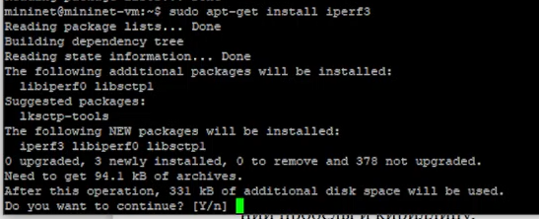
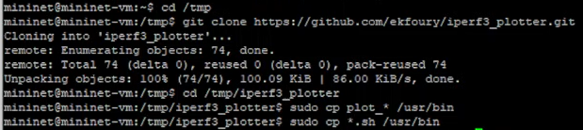
Задачи (метод выполнения)
Установка необходимого программного обеспечения
3

Slide 4
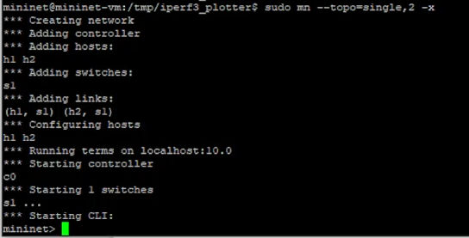
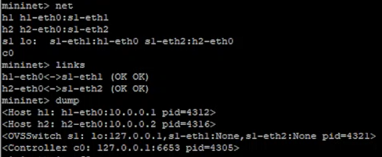
Задачи (метод выполнения)
Интерактивные эксперименты
4

Slide 5
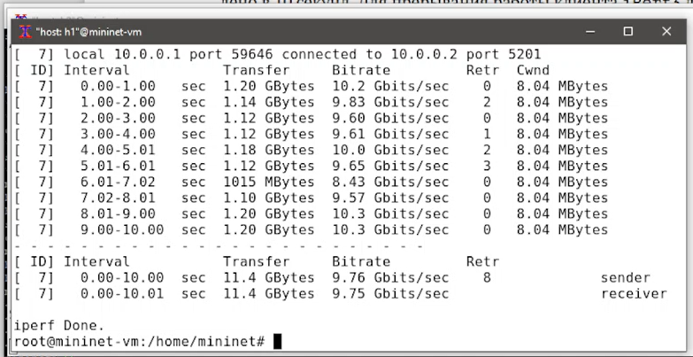
Задачи (метод выполнения)
Интерактивные эксперименты
5

Slide 6
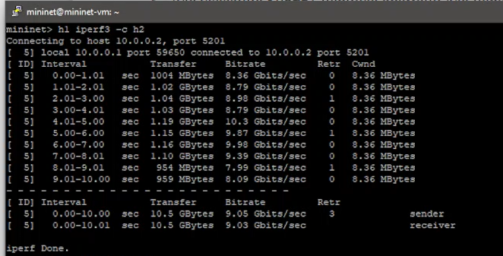
Задачи (метод выполнения)
Интерактивные эксперименты
6

Slide 7
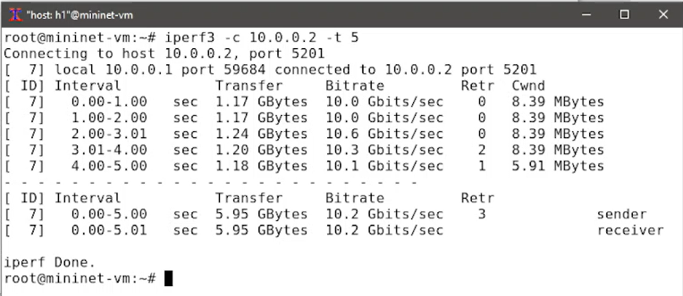
Задачи (метод выполнения)
Интерактивные эксперименты
7

Slide 8
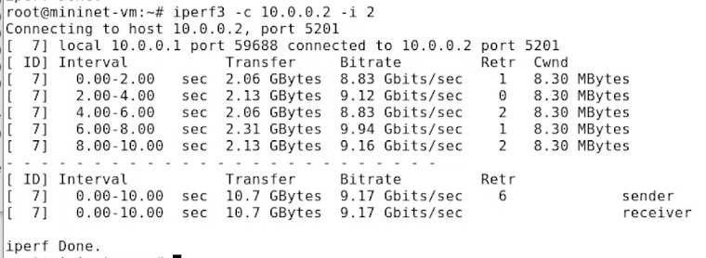
Задачи (метод выполнения)
Интерактивные эксперименты
8

Slide 9
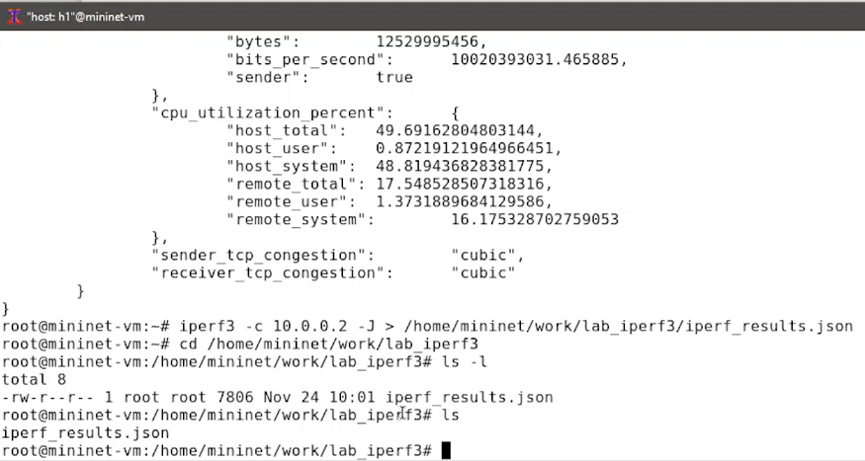
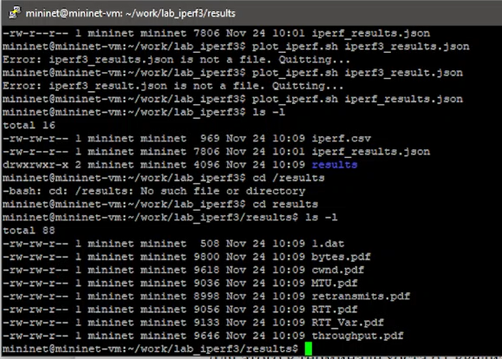
Задачи (метод выполнения)
Интерактивные эксперименты
9

Slide 10
Результаты и их анализ
Успешно удалось познакомиться с iPerf3, а также измерить пропускную способность моделируемой сети в среде Mininet.
10

Slide 11
Благодарю за внимание

